Slide 1
স্বাগতম
Notes:
স্লাইড নং-১-স্বাগতম

Slide 2
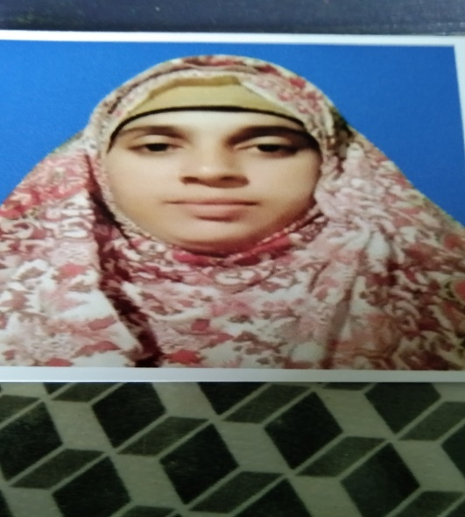
পরিচিতি
সুলতানা রাজিয়া
সহকারি শিক্ষক (কৃষি)
তিলসিন্দুর দাখিল মাদরাসা
বারহাট্রা-নেত্রকোনা
শ্রেণি: অষ্টম; বিষয়: কৃষিশিক্ষা
অধ্যায়: ১ম (পাঠ-4)
সময়: ৫০মিনিট
Notes:
স্লাইড নং ০২

Slide 3
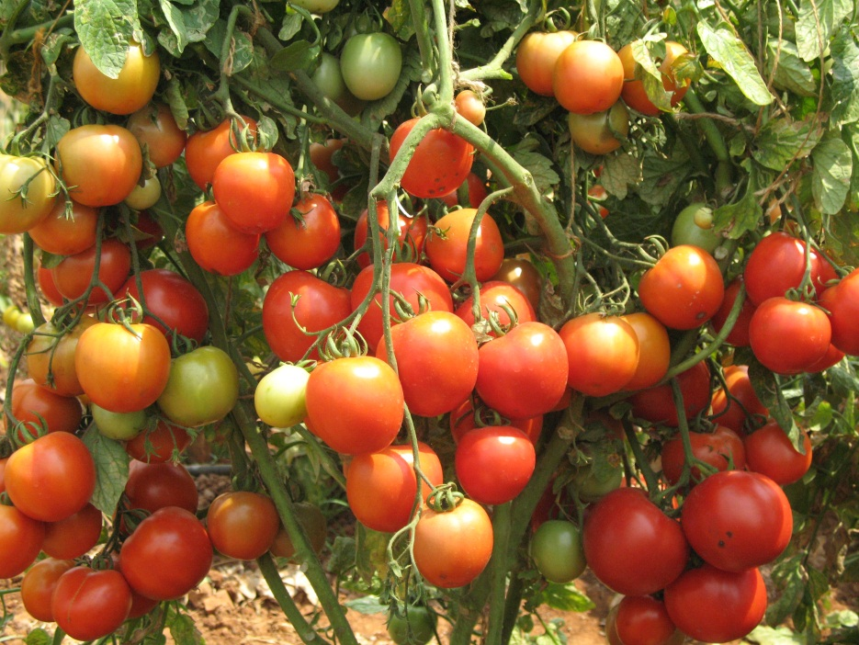
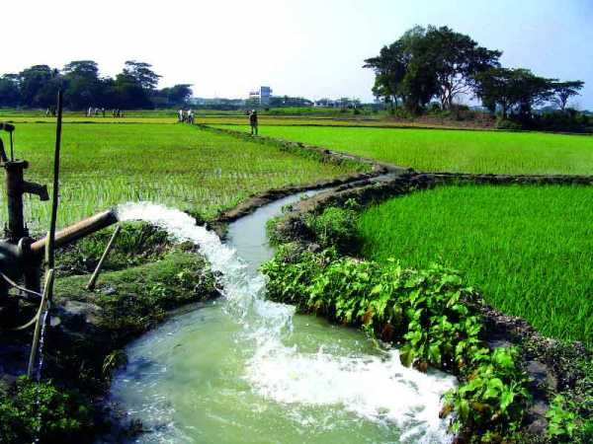
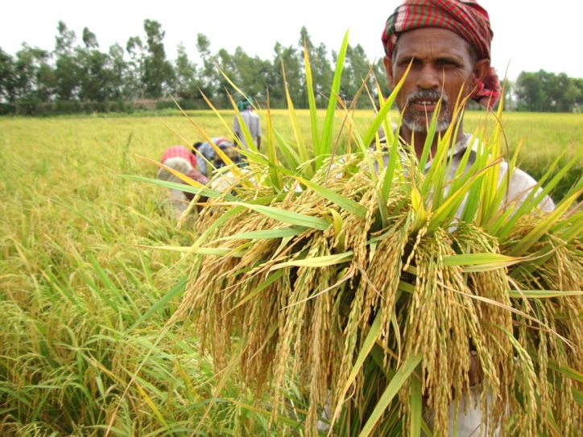
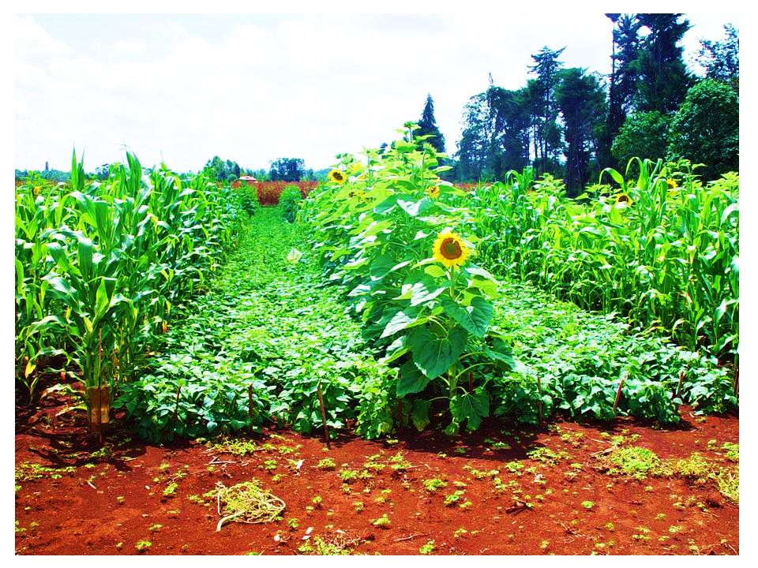

Slide 4
আজকের পাঠ
এশীয় ও বিশ্ব-প্রেক্ষাপটে বাংলাদেশের কৃষির তুলনা

Slide 5
শিখনফল
এই পাঠ শেষে শিক্ষার্থীরা-
১। বাংলাদেশে সুপার হাইব্রিড চাষের অসুবিধা ব্যাখ্যা করতে পারবে।
২। চীন দেশের সাথে বাংলাদেশের কৃষির তুলনা করতে পারবে।
৩। ধান বীজ উৎপাদনে বাংলাদেশের কৃষকরা সার্বভৌম কেন?তা বলতে পারবে।

Slide 6
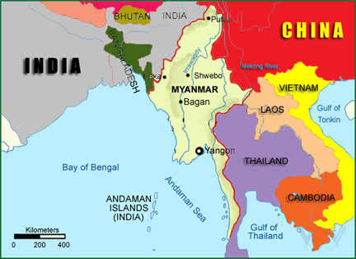
বাংলাদেশ,ভারত,চীন ও ভিয়েতনাম এই চারটি দেশ এশিয়া মহাদেশে অবস্থিত

Slide 7
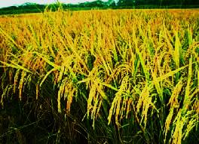
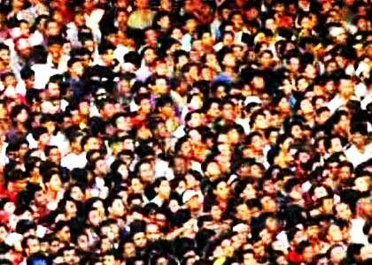
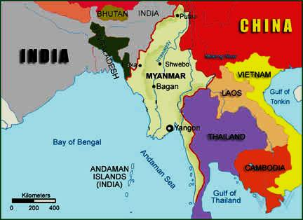
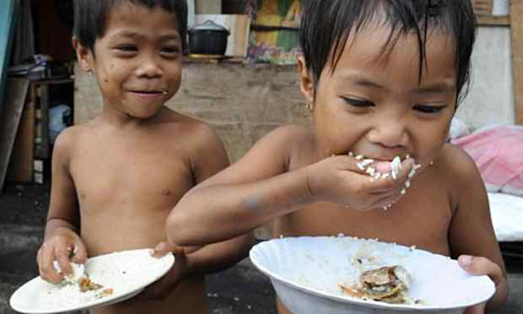
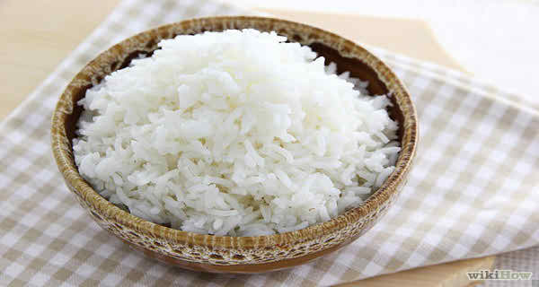
চারটি দেশের প্রধান উৎপাদন হচ্ছে ধান
চীন, ভারত ও বাংলাদেশ অত্যন্ত জনবহুল দেশ।
চারটি দেশের প্রধান উৎপাদন হচ্ছে ধান।
প্রধান খাদ্য ভাত

Slide 8
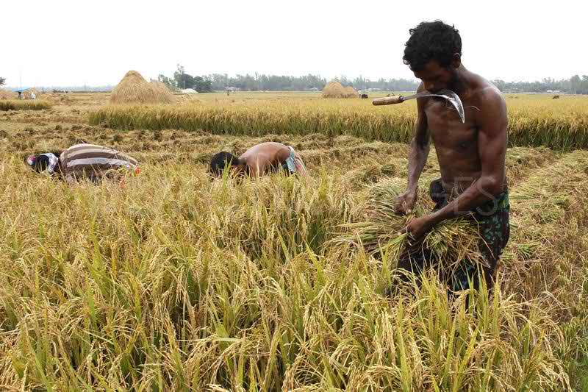
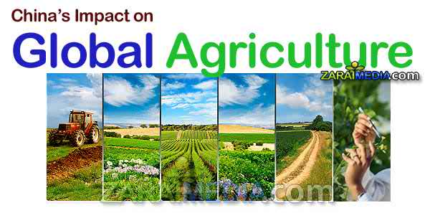
বাংলাদেশের তুলনায় চীন কৃষিতে অনেক উন্নত
বাংলাদেশের কৃষি
চীন দেশের কৃষি

Slide 9
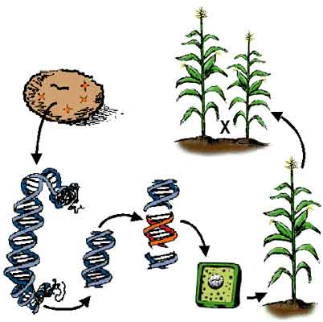
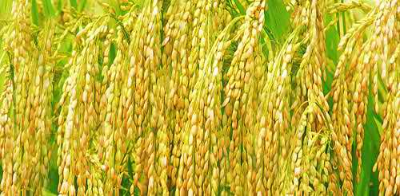
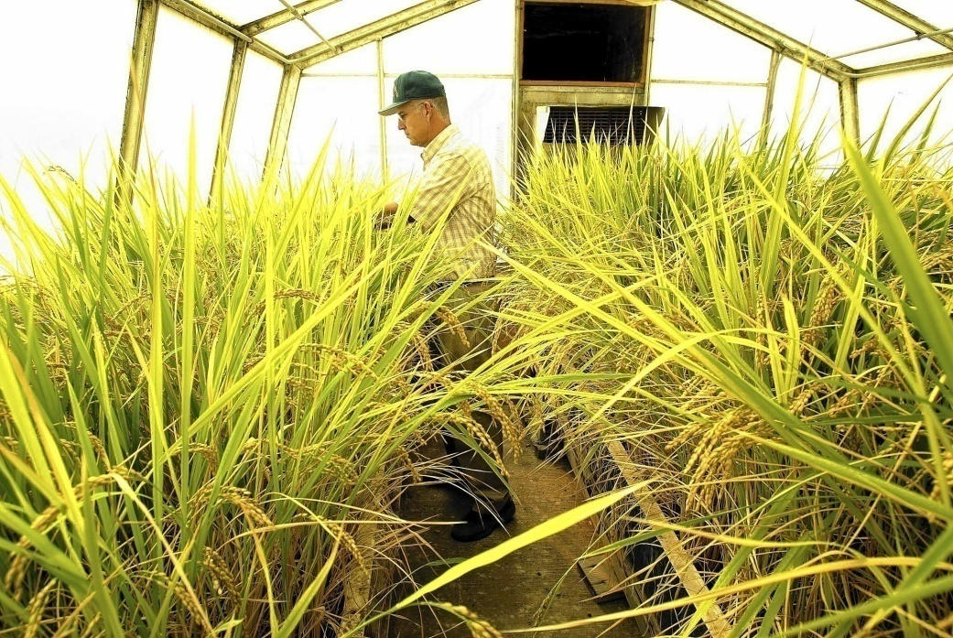
জীনগত অর্থাৎ বংশগতি গত পরিবর্তন
সুবিধা
অসুবিধা
চীনের ধান গবেষকগণ দাবী করেছেন আগামী প্রজন্মের ধান জাতগুলো এখনকার চাইতে দ্বিগুণ উৎপাদন দেবে।
এই ধরনের ধানের বীজ রাখা যায় না,এক প্রজন্মেই বীজের গুণাগুণ শেষ।
সুপার হাইব্রিড ধান
অধিকাংশ ফসলের জাত মৌসুম নির্ভরশীল হওয়ার প্রয়োজন হয়না।
আগের তুলনায় হেক্টর প্রতি সাতগুণ ফলন বেশী পাওয়া যায়।

Slide 10
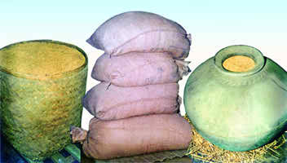
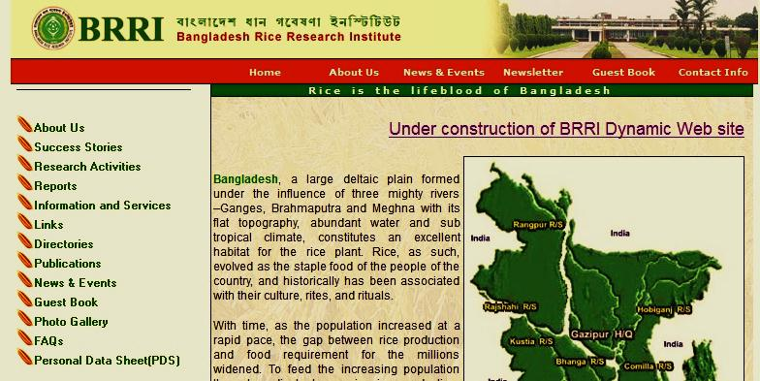
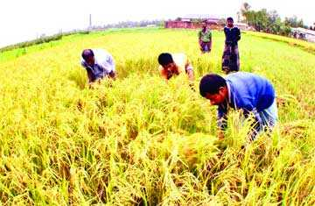
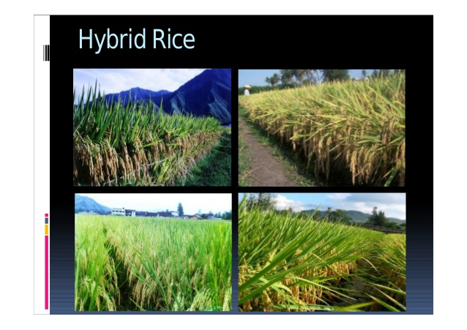
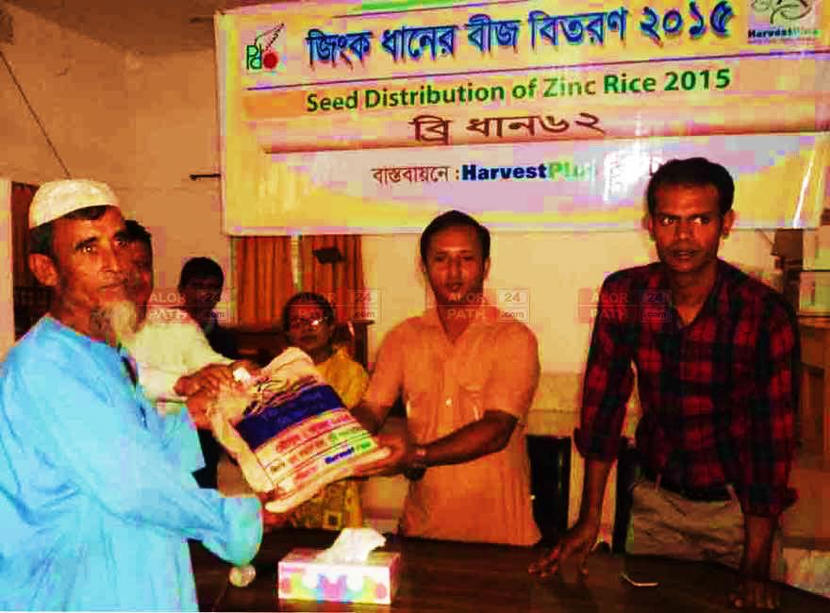
বাংলাদেশের কৃষি
এই ধরনের ধানবীজের জন্য বাংলাদেশের চাষীদের বীজ ব্যবসায়ীদের মুখাপেক্ষী হওয়ার প্রয়োজন হয় না।
ধানবীজের জন্য ৮৫% চাষিরা নিজেরাই সংরক্ষণ ও ব্যবহার করেন

Slide 11
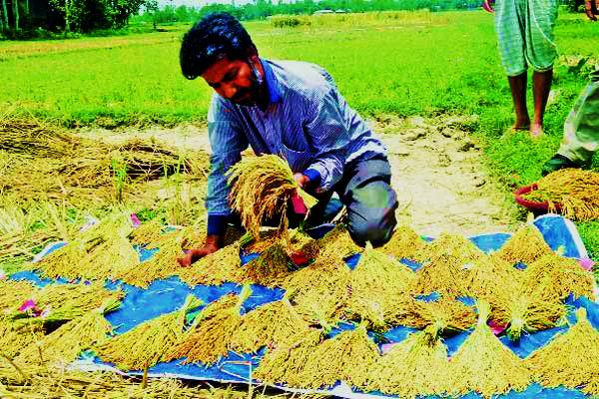
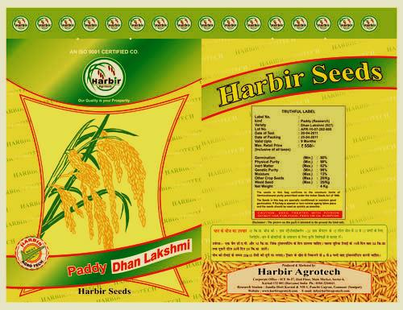
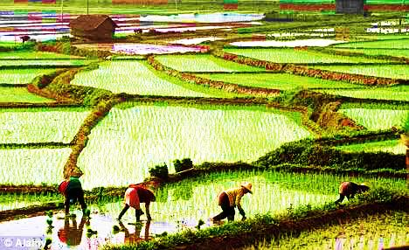
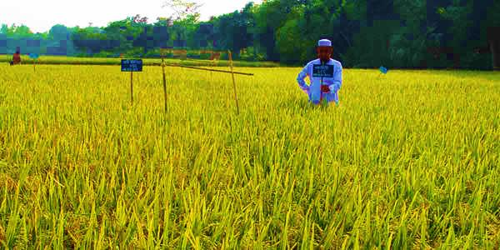
বাংলাদেশ সরকারের অনুমতিক্রমে এই কোম্পানিগুলো দেশেই এই ধানবীজ উৎপাদন করছে।
বীজ ব্যবসায়ী কোম্পানি উচ্চ ফলনশীল ধানের বীজ বাংলাদেশের চাষিদের সরবরাহ করছে।
বাংলাদেশের চাষিরা এই অতি উচ্চ ফলনশীল ধান উৎপাদনের অভিজ্ঞতা অনেক চাষির হয়েছে।
পরীক্ষামূলকভাবে সীমিত আকারে এ জাতীয় ধান উৎপাদন হচ্ছে।

Slide 12
মূল্যায়ন
১। চীনের আলোচিত অত্যাধুনিক ধানের বীজকে কী বলে?
২। বাংলাদেশ, ভারত, চীন, ভিয়েতনাম এই চারটি দেশের প্রধান উৎপাদিত ফসল কী?
৩। BRRI এর পূর্ণরূপ কী?
৪। বাংলাদেশের কত শতাংশ চাষি নিজেরাই বীজ সঞ্চয় ও ব্যবহার করে থাকেন?

Slide 13
বাড়ীর কাজ
চীন দেশের সাথে বাংলাদেশের কৃষির তুলনা ব্যাখ্যা কর।
Notes:
স্লাইড নং-১৭-বাড়ীর কাজ

Slide 14
সকলকে ধন্যবাদ
Notes:
স্লাইড নং- ১৮ –সমাপ্তি।

